Slide 1
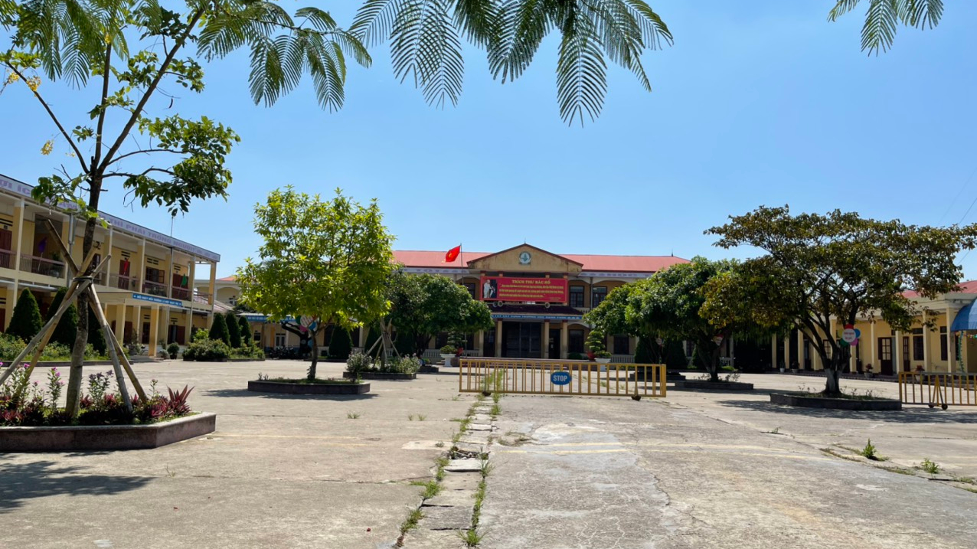

Luyện từ và câu – Tuần 12
GV : Nguyễn Thị Hoạt – Lớp 3B

Slide 2

Trò chơi:
Rung chuông vàng

Slide 3
RUNG CHUÔNG VÀNG
Các từ chỉ tình cảm đối với quê hương là ?
Câu 1
Cây đa, giếng nước, con đò.
Quê quán,đất nước, giang sơn .
Gắn bó, nhớ thương, tự hào.
6
Hết giờ
2
0
1
3
4
7
5

Slide 4
RUNG CHUÔNG VÀNG
Câu 2: Câu nào có cách so sánh âm thanh với âm thanh??
Cây gạo to lớn như một tháp đèn khổng lồ.
Trẻ em như búp trên cành.
Tiếng chim hót líu lo như tiếng sao du dương.
6
Hết giờ
2
0
1
3
4
7
5

Slide 5
RUNG CHUÔNG VÀNG
Câu 3: Câu nào dưới đây thuộc kiểu câu : “ Ai làm gì ?”
Các bác sĩ đang chăm sóc cho bệnh nhân.
Các bác sĩ là những người anh hùng trong cuộc chiến chống lại dịch bệnh.
Các bác sĩ rất nhiệt tình, chu đáo.
6
Hết giờ
2
0
1
3
4
7
5

Slide 6
Câu 1. Đọc khổ thơ sau và trả lời câu hỏi:
Con mẹ đẹp sao
Những hòn tơ nhỏ
Chạy như lăn tròn
Trên sân, trên cỏ
Phạm Hổ

Slide 7
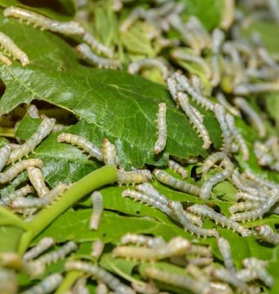
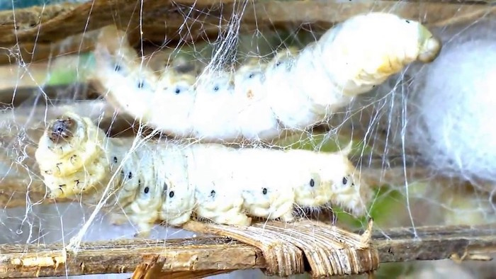
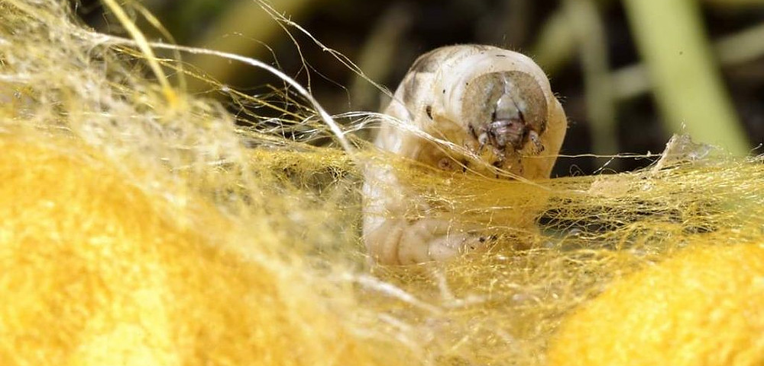

Slide 8
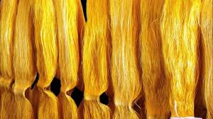
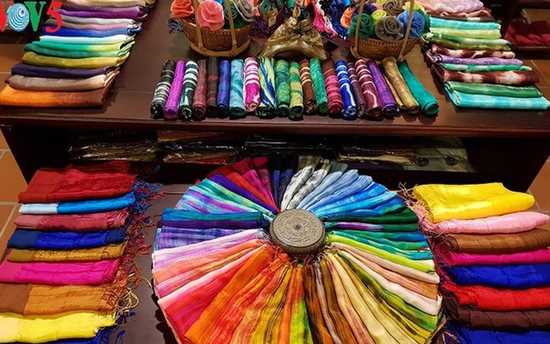

Slide 9
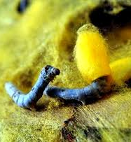
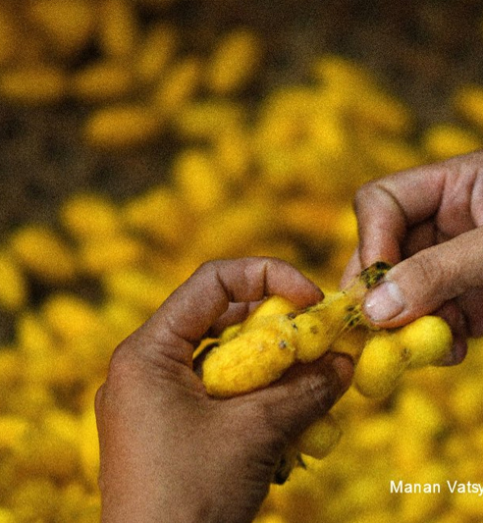

Slide 10
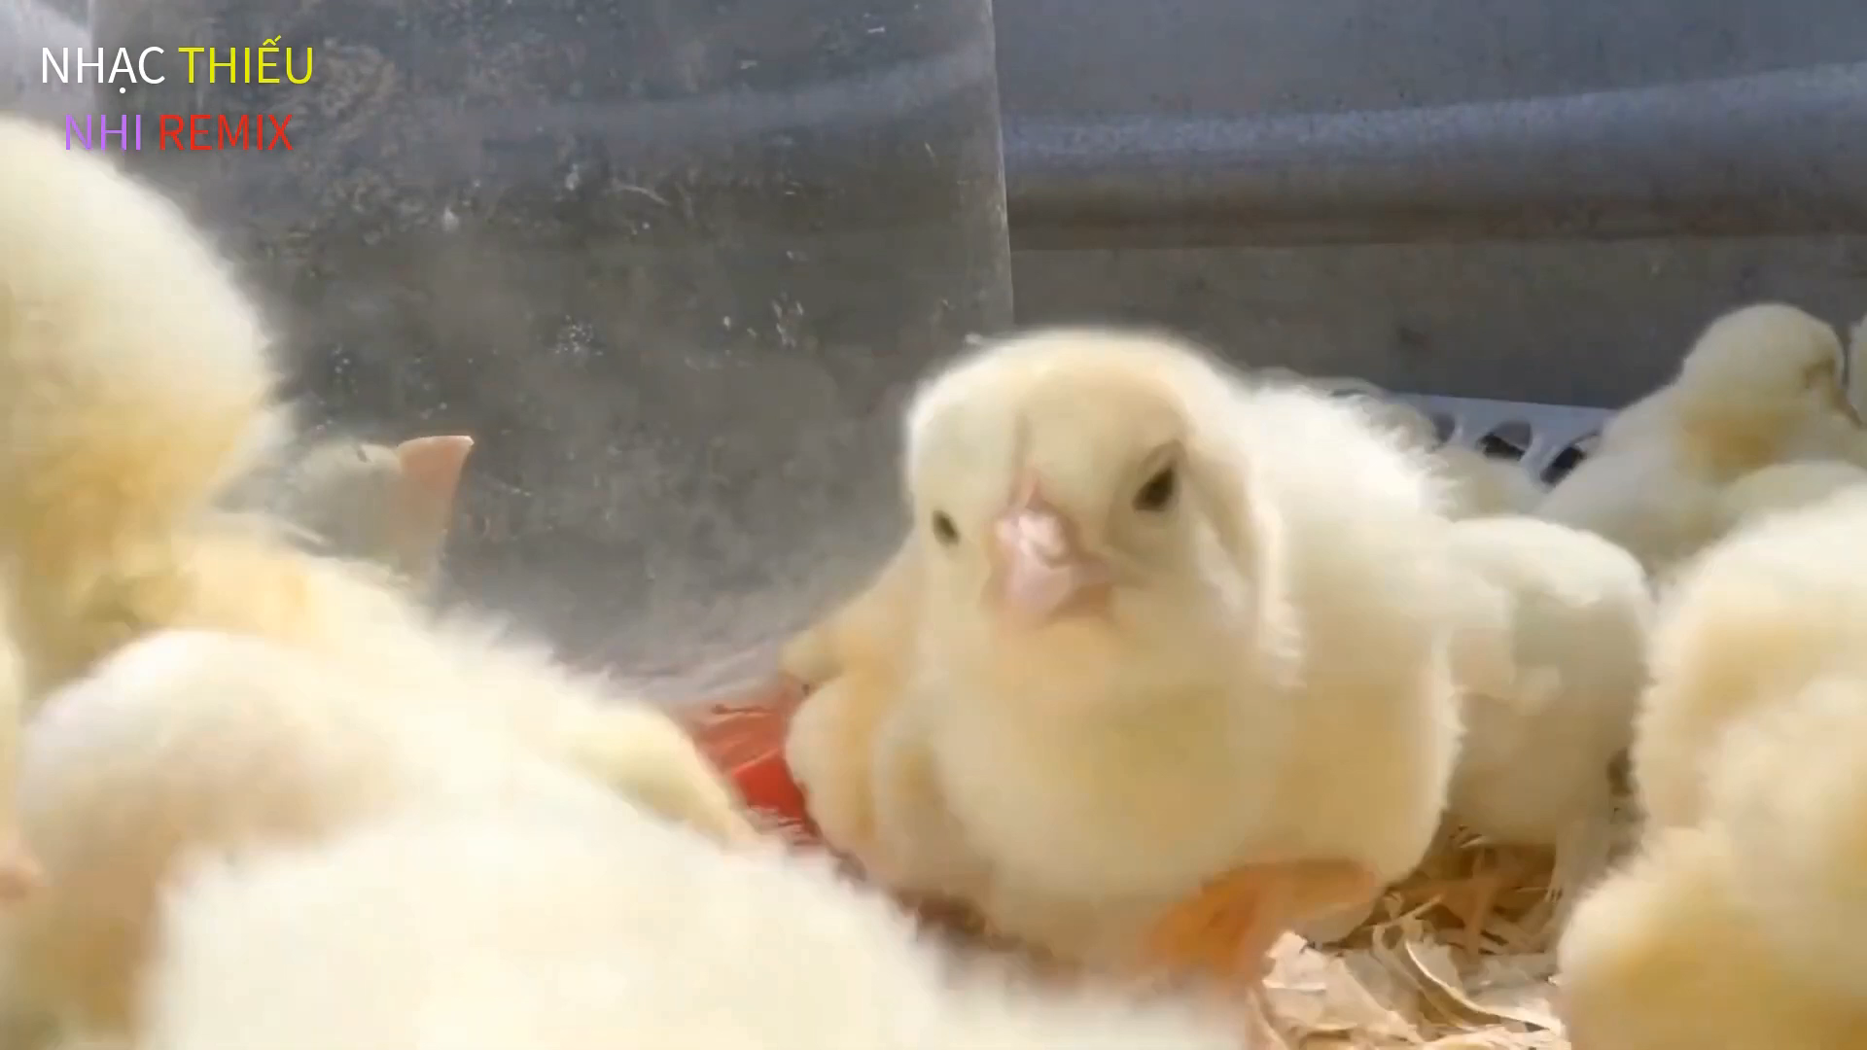

Slide 11
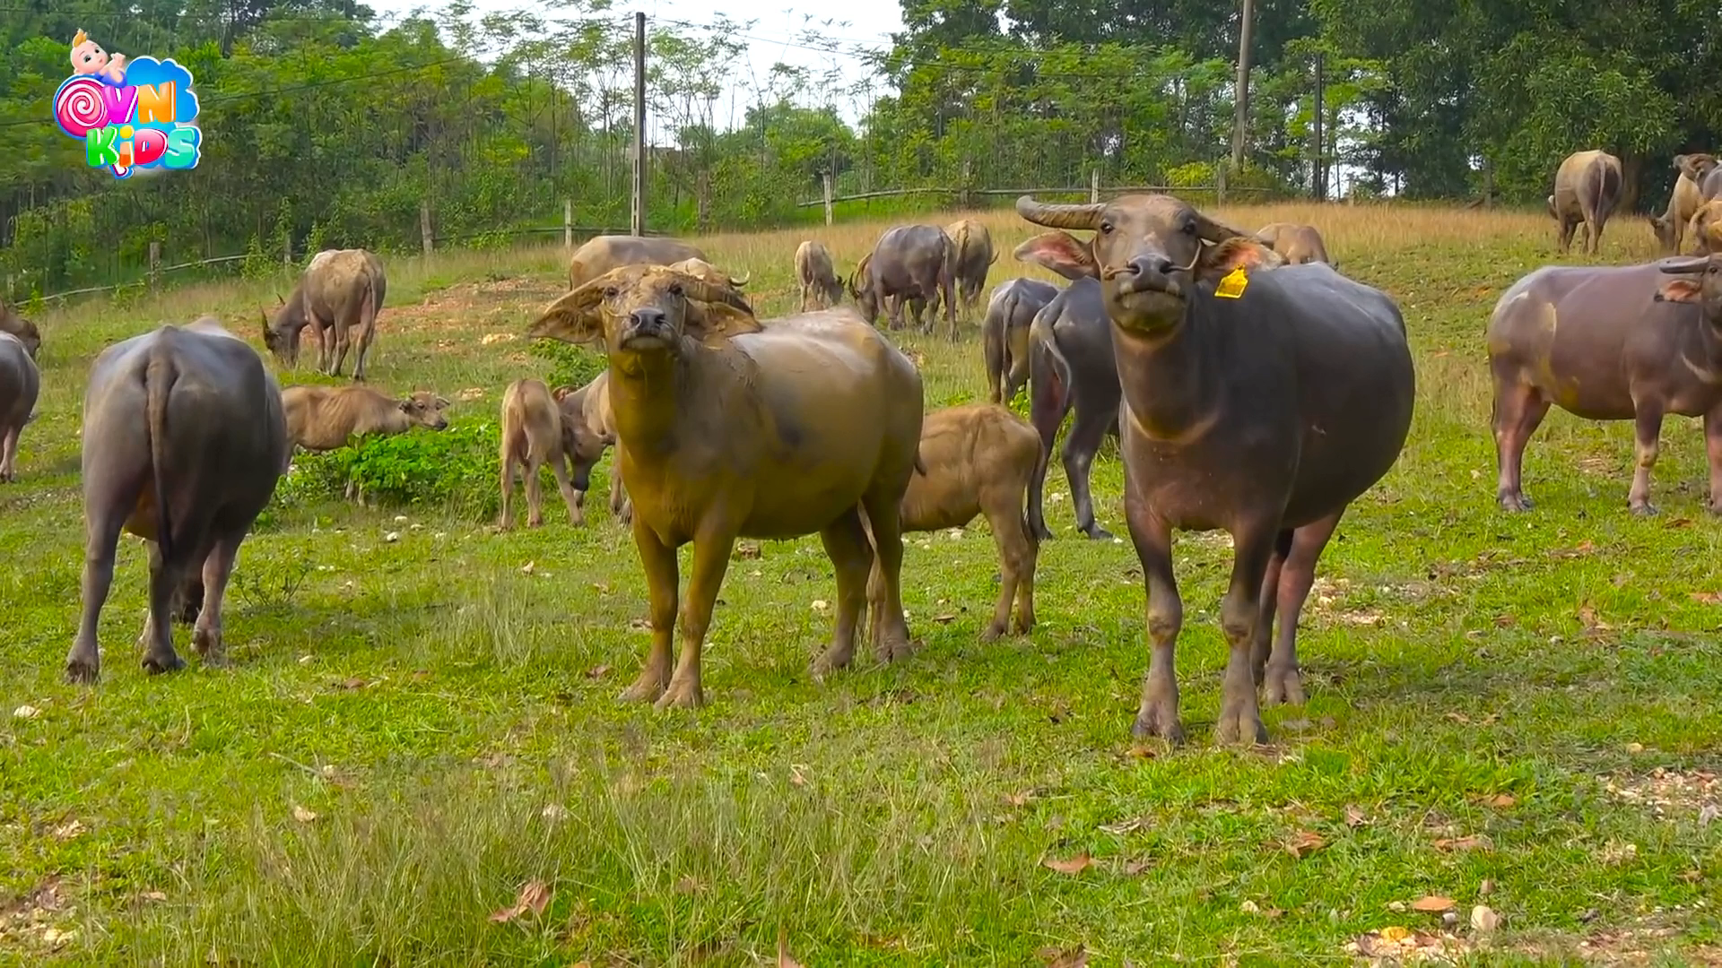

Slide 12
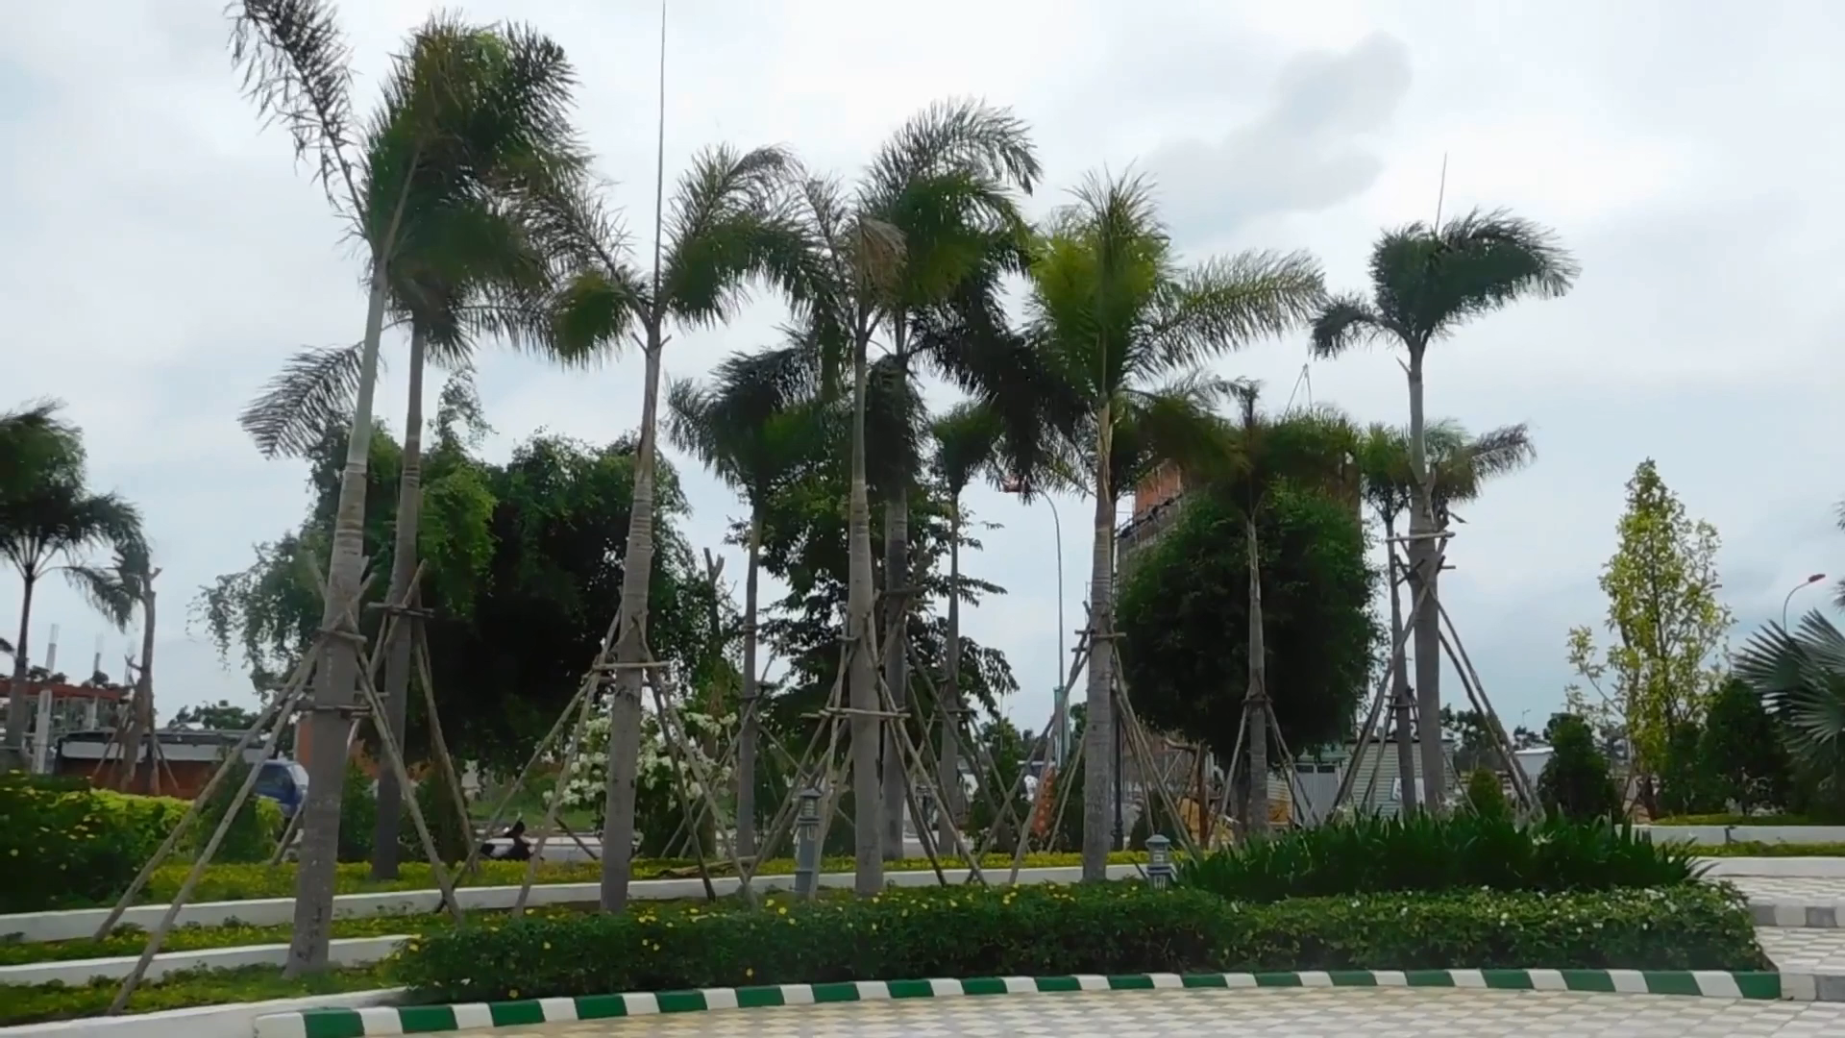

Slide 13
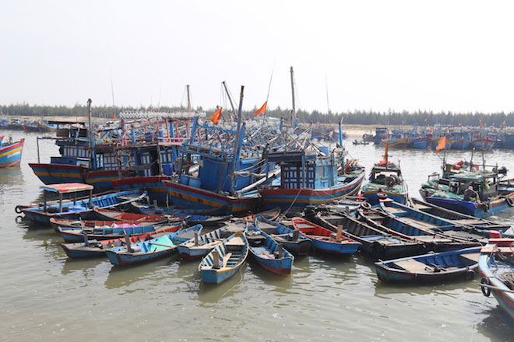
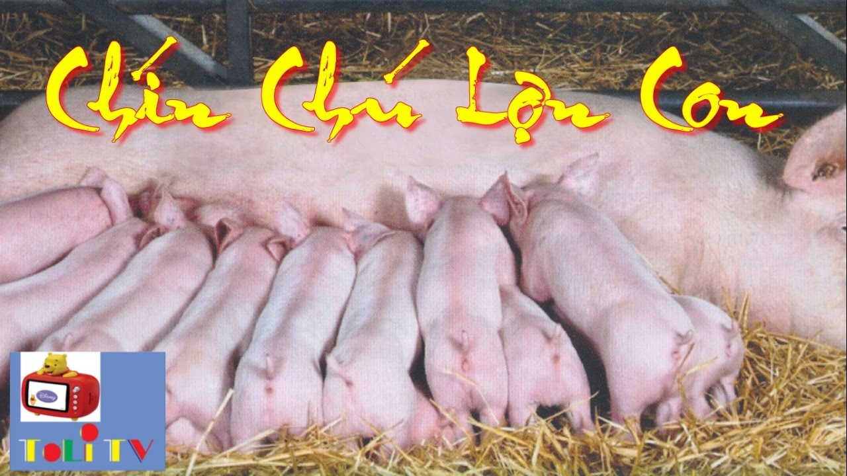

Slide 14
Câu 3. Chọn từ ngữ thích hợp ở 2 cột A, B để ghép thành câu:
A B
Những ruộng lúa cấy sớm
Những chú voi thắng cuộc
Cây cầu làm bằng thân dừa
Con thuyền cắm cờ đỏ
Huơ vòi chào khán giả
Đã trổ bông
Lao băng băng trên sông
Bắc ngang dòng kênh

Slide 15
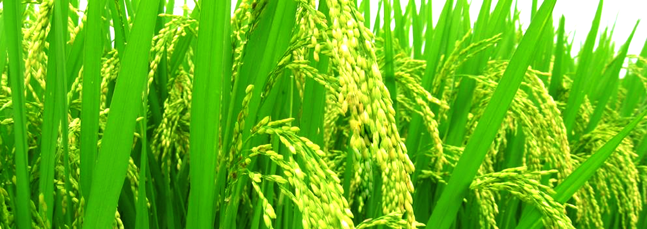
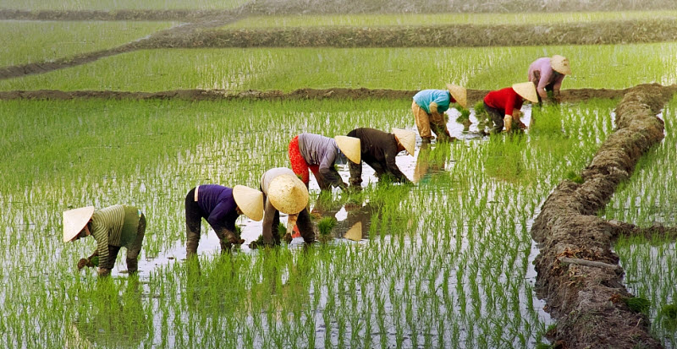
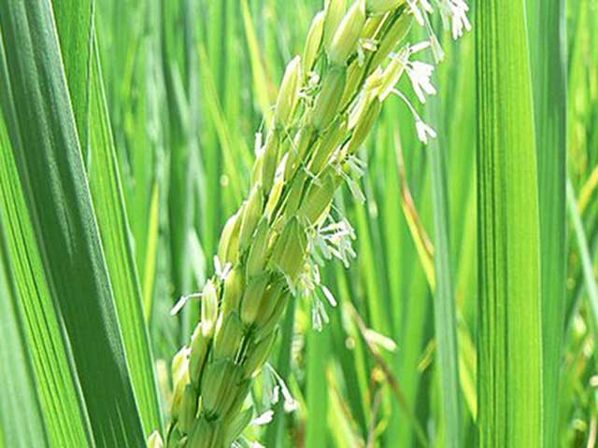

Slide 16
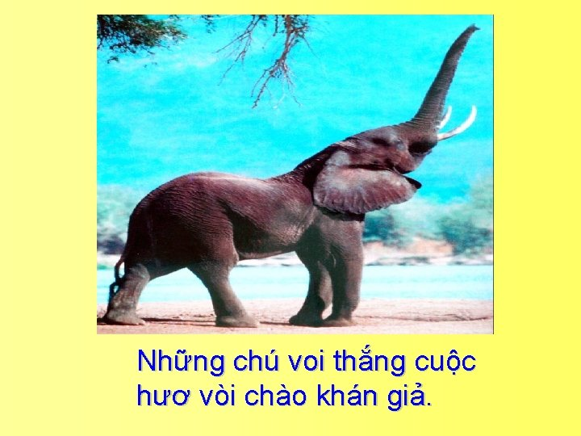
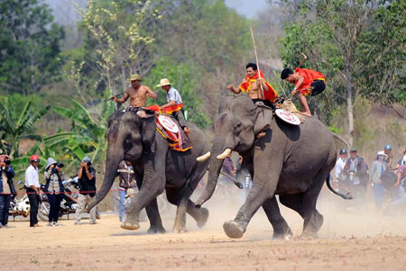

Slide 17
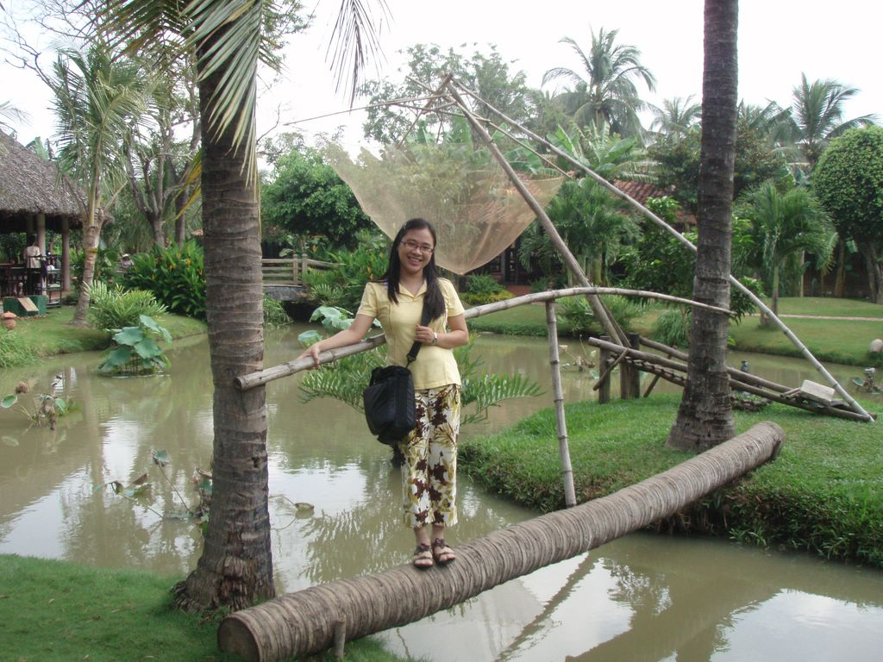
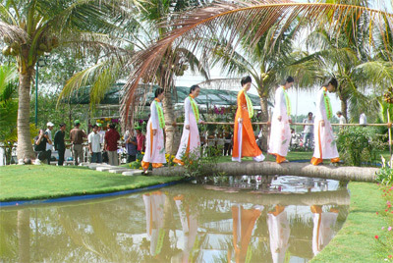

Slide 18
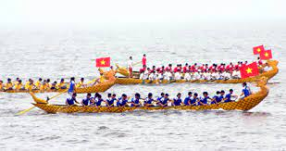
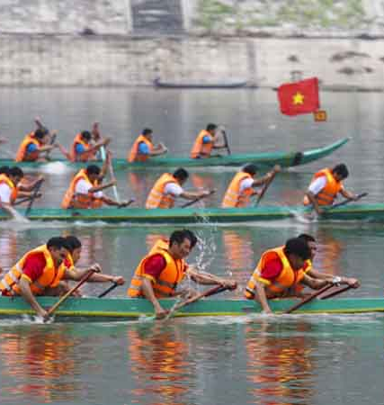
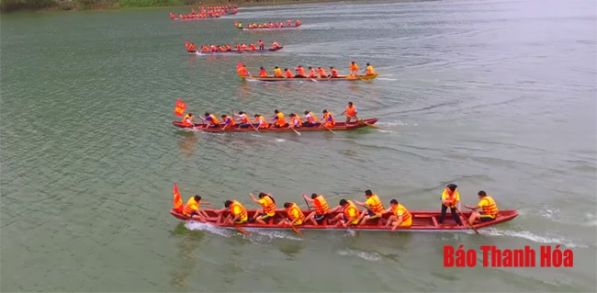

Slide 20
CHÀO TẠM BIỆT

